Slide 1
2020年10月XX日 省エネ改善の加速のための情報共有化 打合せ
①直近の活動の御報告
②情報基盤構築に向けた お願い事項
㈱デンソーファシリティーズ 省エネITソリューション部 野々村

Slide 2
①直近の活動の御報告

Slide 3


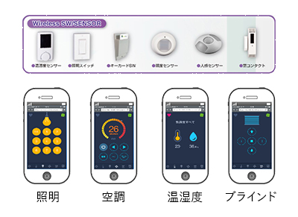

１、省エネ改善の進め方イメージ(空圧機整備含む)
安定安価なエネルギー供給の実現
省エネ活動の目標(案)達成の支援 ： CO2原単位 ▲4%／年 ＋＠ エネルギー費 ▲10%／年 *対19年度比
【システムイメージ】
【活動ロードマップ】
【計測】
㈱神星工業
㈱神星工業
ムダ取り① 横展
広美１工場・２工場・上郷工場・鳳来工場
鳳来工場
主
上郷工場
①省エネ改善計画・改善実施
②保全計画・方策検討
⇒業務連携して 安定安価 化
期待効果：XXXt-CO2
現場調査
試算予定
ムダ取り② 横展
←情報基盤
基に連携
㈱ﾃﾞﾝｿｰﾌｧｼﾘﾃｨｰｽﾞ
ムダ取り② 新たなネタ創出
【施設専門分野ソリューション】
空圧機
広美１・２工場
・空圧機保全周期延長
・新規アイテム１
・新規アイテム２…
期待効果：XXXt-CO2
ムダ取り①
『省エネ』
分析・現場調査
～改善工事
『保全』
修理・更新工事
・エアー送気圧適正化
・夜間直間のエネ停止
・空圧機性能管理
期待効果：XXXt-CO2
【ムダ撲滅】
送気適正化
性能維持
現場調査
試算予定
FaaS
『施設管理ポータルサイト』
現場調査
試算予定
年度
20年度 21年度
フェーズ
信頼関係を築く
連携を深める
1/3

Slide 4

2、省エネ改善の大工程 (空圧機整備含む)
進め方を共有しながら、改善の実行と改善計画の立案を支援して現場改善の加速
現場改善の実行と見える化でネタ出しを加速させる ⇒ 現状より、信頼性を確保し安く・効率的に
取組事項 |  | 20年度 |  | 21年度 | 備考
 |  | 7 8 9 10 11 12 | 1 2 3 | 4 6 9 12 3
定例会議周期 |  | 1回／3W | 1回/月 | 都 度
省エネ改善 | ＥＭＳ導入に伴う管理改善
 | 現場診断からの付帯設備改善
 | 上郷・鳳来工場 水平展開
 | 省エネ改善次年度計画の立案
 | EMSデータ分析の人材育成 |  |  |  | － (管理改善含)
保全 | 空圧機整備のCD提案(CBM化)
情報基盤 | 情報連携
 | 施設ポータルサイトの活用検討
・・・計画
・・・実績
改善抽出
予算確保
改善実行
改善抽出
予算確保
【次回予定】
広美１・２の現場調査
上郷・鳳来の現場調査
21年度
22年度
目的に沿った検討
効率見える化
保全計画の立案と共有
情報共有
省エネ改善計画・保全計画の見える化共有
2/3

Slide 5



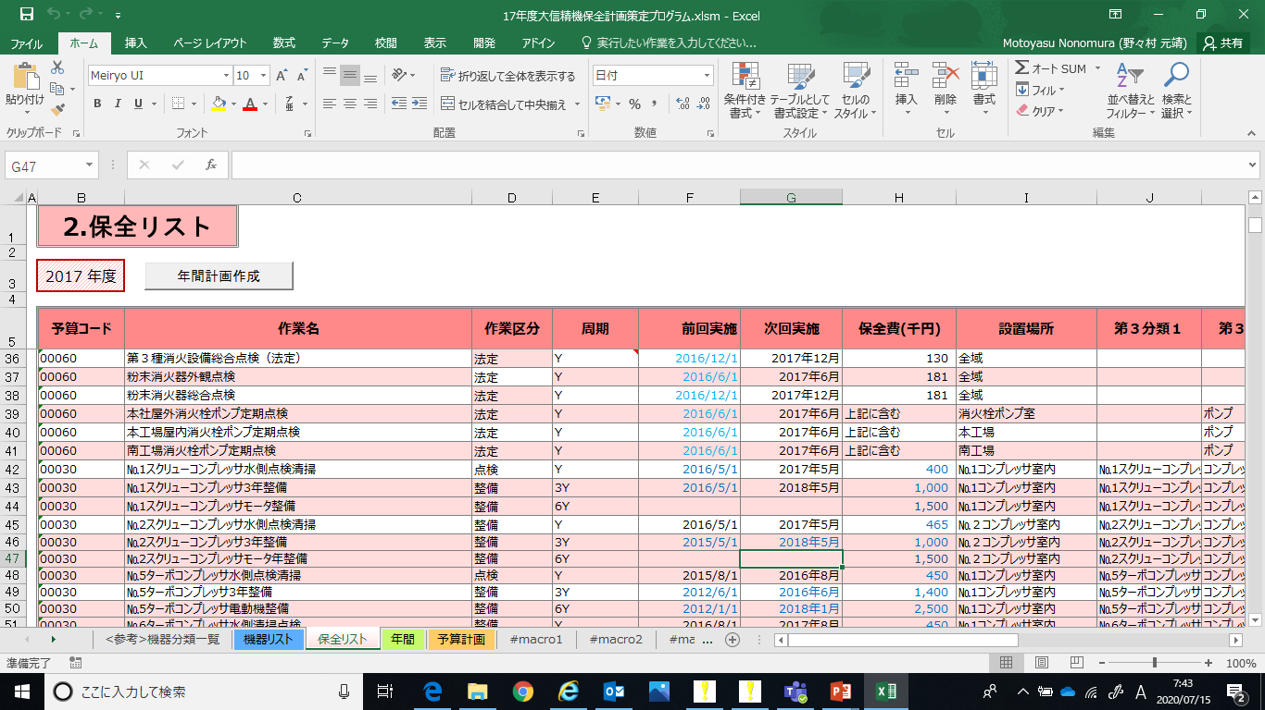
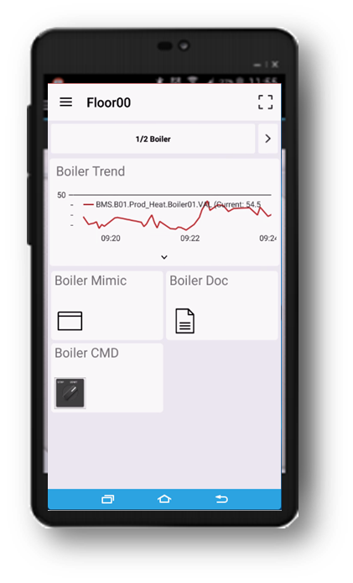
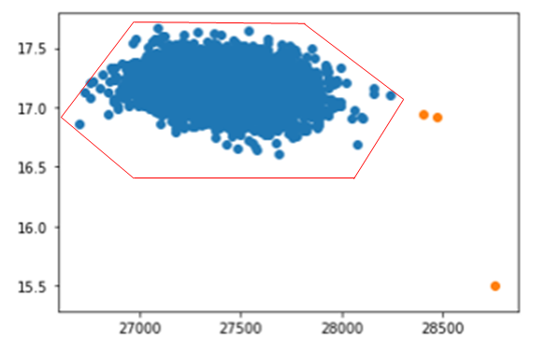
３、EMSを活用した事例
(1)省エネWeb診断⇒改善ネタ出し
(2)空圧機整備のCBM化
①メーカ推奨整備からFS提案周期へ変更
レポート報告
EMS
ﾃﾞｰﾀ
設備寿命20年
0 1 2 3 4 5 6
(年)
情報共有
ﾒｰﾙ送付
【従来】メーカ
1年点検
600千円/台
【LC保全費5百万円】
1,020千円/台・年
3年整備
1,900千円/台
【レポート内容】 作成頻度：1回／月
①エネルギー使用状況ライン・エリア
→ ライン別 原単位月報
②非稼働時エネルギー使用状況ライン・エリア
→ ライン別 非稼働時状況月報
③受電電力デマンド状況
→ 受電別 電力デマンド月報
⇒運用改善のポイントをレポートでお知らせ
↳レポートを基に省エネPDCA
6年整備
2,400
千円/台
1年点検
ｺﾝﾃﾞｨｼｮﾝ確認＋効率管理
⇒DN実績周期まで延長
【提案】FS
3年・6年整備をCBM化
920千円/台・年
3年→5年・6→9年
【品質担保】
流量/電力⇒センシング
②設備保全計画での見える化
【現場診断】 診断頻度：都度
①供給・生産現場巡回 → 改善ネタ出し・仕様作成
②改善計画の立案 → 年間計画立案の支援
・効率推移グラフ
・レポート提供
③効率の逸脱監視への取組み
省エネ改善ネタの着眼増⇒改善加速
品質担保＆CBM見極め
3/3

Slide 6
②情報基盤構築に向けた お願い事項

Slide 7
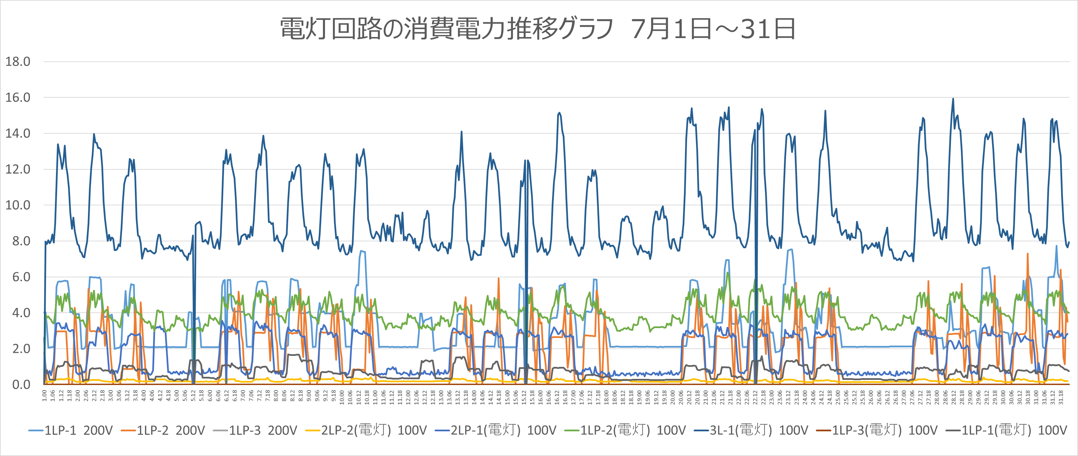
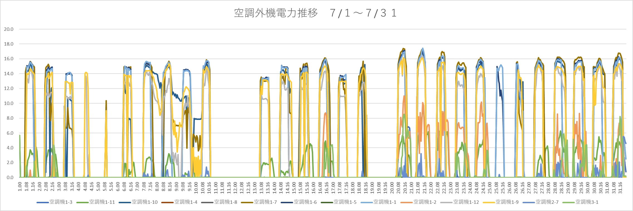
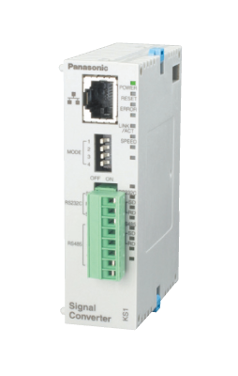
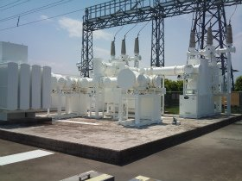
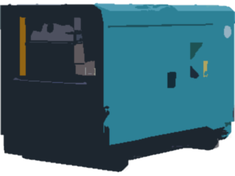
1、神星工業㈱ 情報基盤 案
(1)情報共有方法
(2)情報活用の目的
*大信精機㈱構成と同様
㈱ﾌｧｼﾘﾃｨｰｽﾞ
①非稼働ｴﾈﾙｷﾞ炙出し→ﾚﾎﾟｰﾄ報告
利用者限定
省ｴﾈ担当
ｼｽﾃﾑ担当
㈱デンソー情報システム部 管理
遠隔ｼｽﾃﾑ保守
省ｴﾈ支援
設備保全支援
FW
2PCにｱｸｾｽ限定
㈱ﾃﾞﾝｿｰ本社
業務の連携
㈱神星工業 広美1
EMSﾃﾞｰﾀの共有
・RDP
・HTTP
・ﾌｫﾙﾀﾞ共有
生産・照明・空調の系統まで分析→洗出し
FW
用途限定
FW申請
1年更新
②現場調査～省エネ改善提案・計画立案支援
省エネ管理
設備保全管理
EMS
契約管理
設備監視
ｴﾈﾙｷﾞｰ計測
EMS
未接続
ﾃﾞﾏﾝﾄﾞ管理
空圧機
広美1・2工場
上郷工場
鳳来工場
必要な用途・端末のみの情報共有化
現場に沿った個別提案～年計立案の支援
お願い事項：FW許可申請
1/6

Slide 8
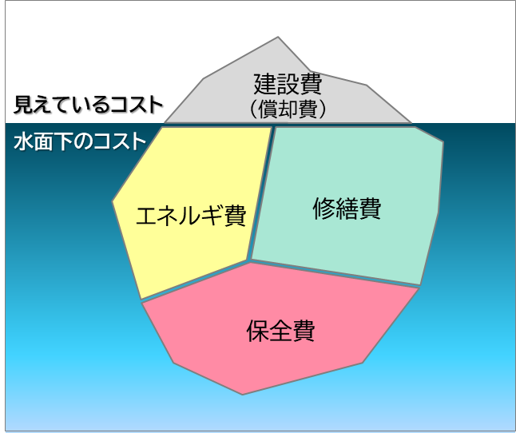
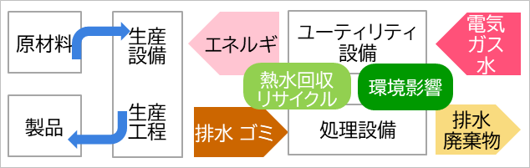
2、工場ファシリティーマネージメントの深化
＊FM：ファシリティーマネージメント
【工場運用の悩み】
【ランニングコスト低減の方策】
【工場のライフサイクルコストイメージ】
【工場のFMの範囲】
建物は竣工～解体までに
建設費の約3倍
の費用がかかる
原材料
生産
設備
生産
工程
エネルギ
ユーティリティ
設備
電気
ガス
水
熱水回収
リサイクル
環境影響
製品
排水 ゴミ
処理設備
排水
廃棄物
２４時間365日安定・効率的
エネルギー需給の質
を向上させたい
FMの範囲
(会社によって異なる)
目 的 | 活 動
信頼性 | エネルギーインフラの安定供給
効率性 | 更新・保全費・エネルギー費の削減
安全性 | 防災対策・安全衛生遵守
快適性 | 建物利用度の向上
建設費
(償却費)
【課題】保有する施設設備の劣化・増加
→点在・条件や課題多様
・運用が複雑・人手不足
・ランニングコスト増加
見えているコスト
水面下のコスト
エネルギ費
修繕費
保全費
ランニングコスト低減 ⇒ 設備更新・保全と省エネの取組み強化が必要
2/6

Slide 9
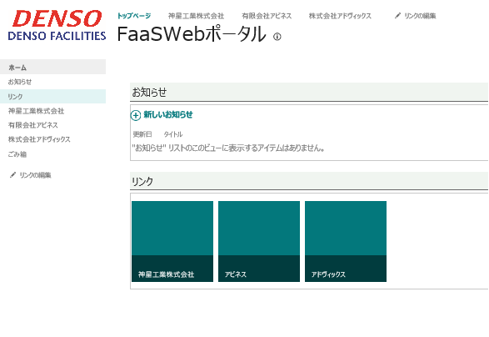
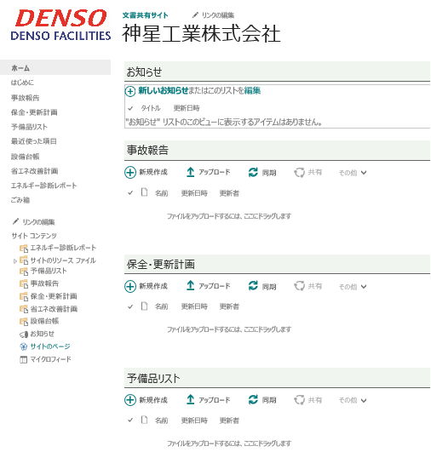
６、施設ポータルサイトの活用
【施設業務のWEBサイト利用 ⇒ 予め容易してある施設専門分野の管理ツールを簡単導入・活用】
＊本紙図等は、参考にて説明用のみに掲載
EMS ＋ 施設ポータルサイトの活用により、見える化&管理強化＋施設管理業務の効率化
＊随時、機能追加を検討中
3/6

Slide 10
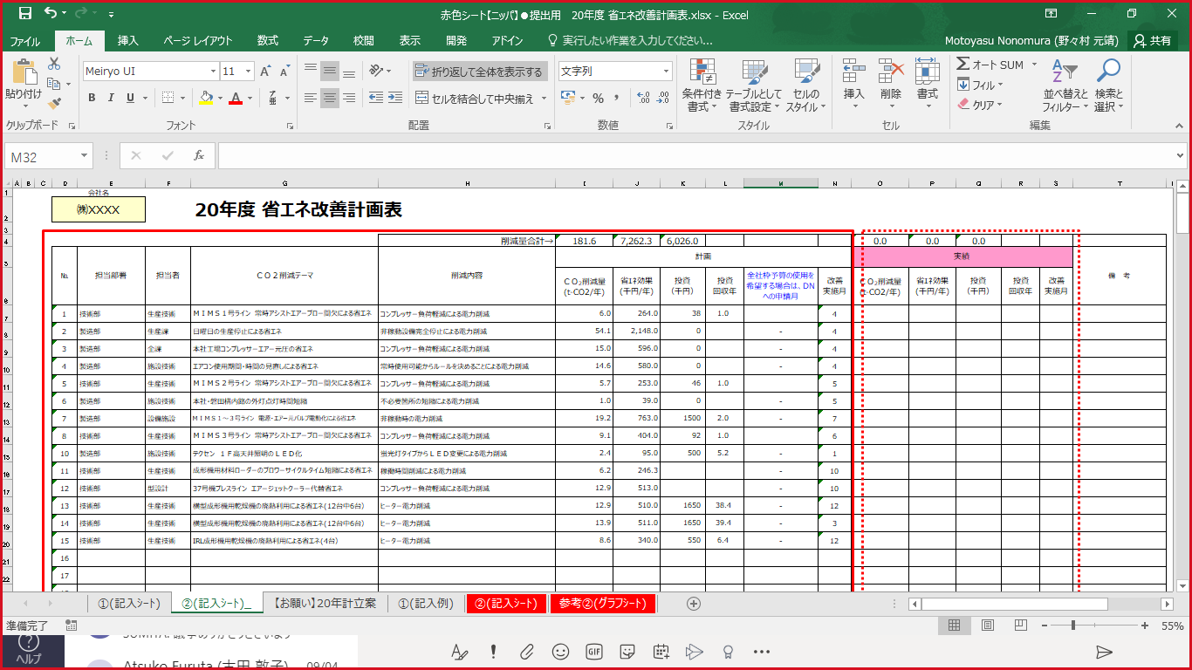
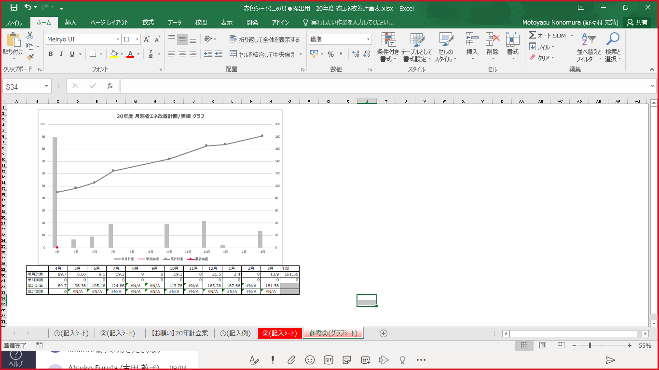
7、省エネ改善計画の見える化
【見える化例】
省エネ目標に対する改善案件の積上げと実績管理 ⇒ 短中期での省エネ目途立て がポイント
現場で発掘した改善ネタを蓄積し優先度付け ⇒
4/6

Slide 11
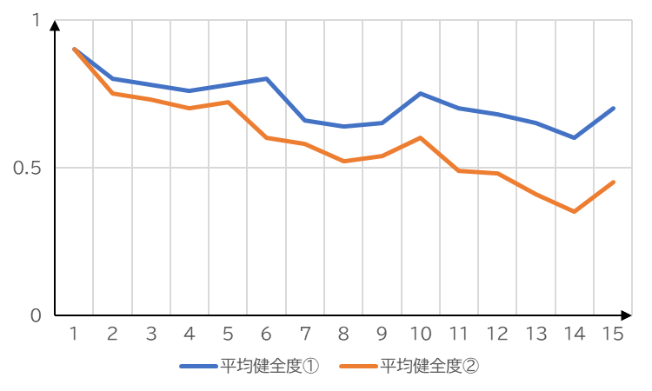
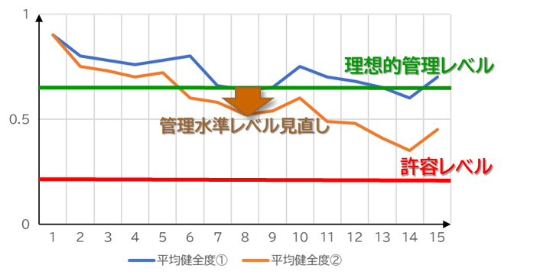
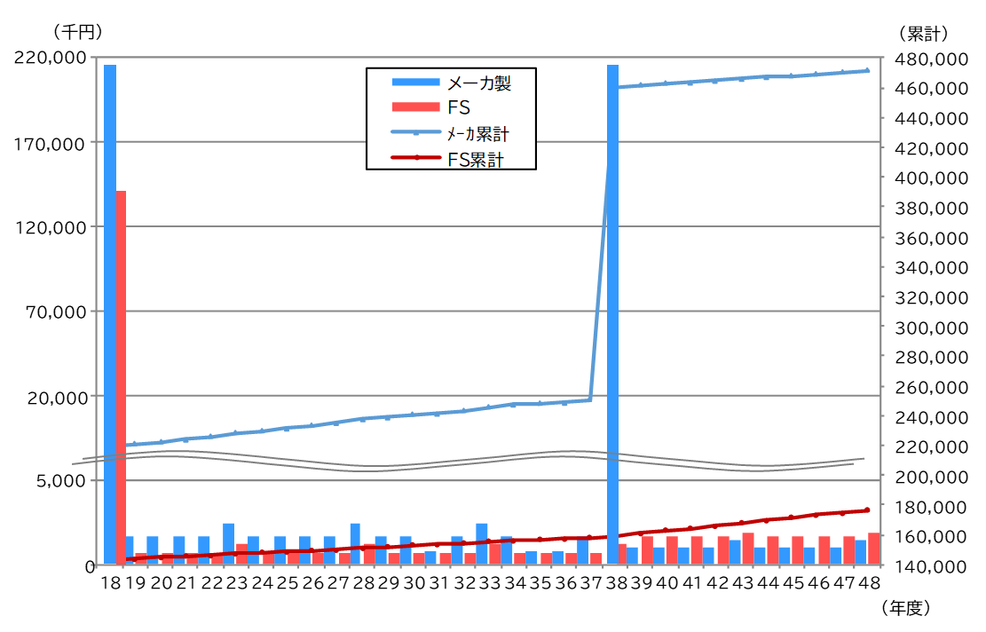
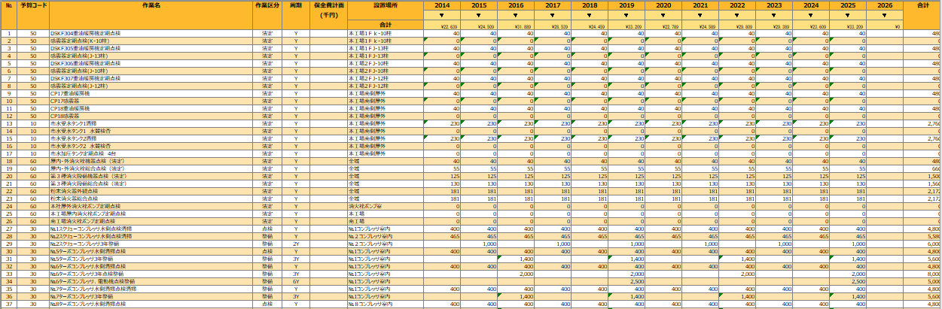
8、保全計画の見える化
理想的管理レベル
管理水準レベル見直し
許容レベル
現在の必要投資を明らかにして、投資平準化・管理水準の見直しを検討 ⇒ 最適な方策を実施
【保全費低減事例】
【見える化例】
（千円）
（累計）
【例）監視システムのLCC 30年想定】
【例）維持管理水準を調整した健全性推移イメージ】
220,000
原材料
生産
設備
生産
工程
エネルギ
ユーティリティ
設備
電気
ガス
水
メーカ製専門システムでのメーカ保全
熱水回収
リサイクル
環境影響
170,000
製品
排水 ゴミ
処理設備
排水
廃棄物
必要機能の見極め
120,000
70,000
汎用品化更新でのユーザ保全化
建設費
(償却費)
【保全計画画面イメージ】
見えているコスト
20,000
水面下のコスト
エネルギ費
修繕費
課 題 | 方 策 例
保全費 低減 | 内製保全化
 | 構成機器の汎用品化
5,000
0
保全費
（年度）
設備寿命の見定めと保全コスト＋更新費の定量化 ⇒ 方策毎のLCC比較 がポイント
5/6

Slide 12
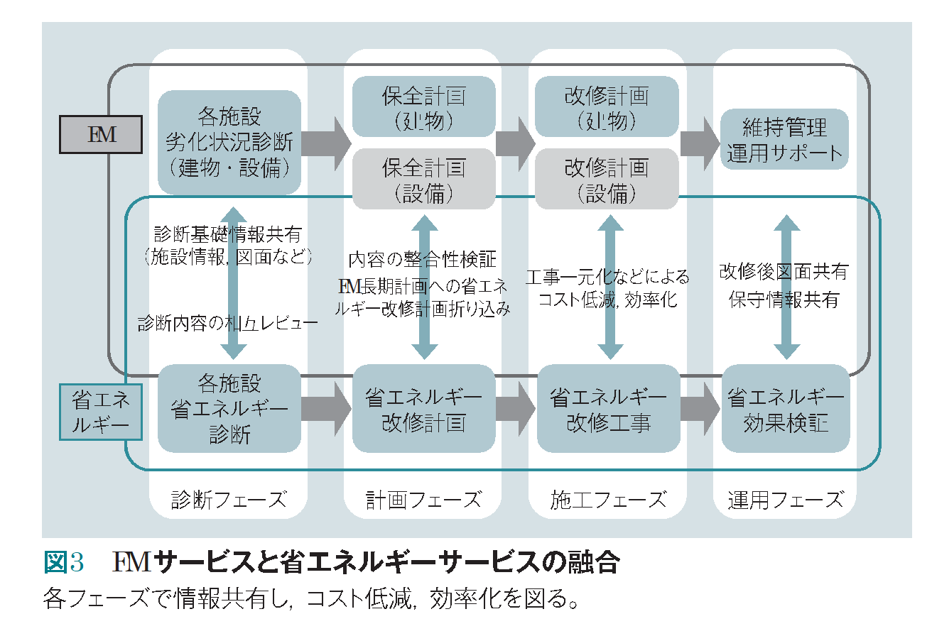
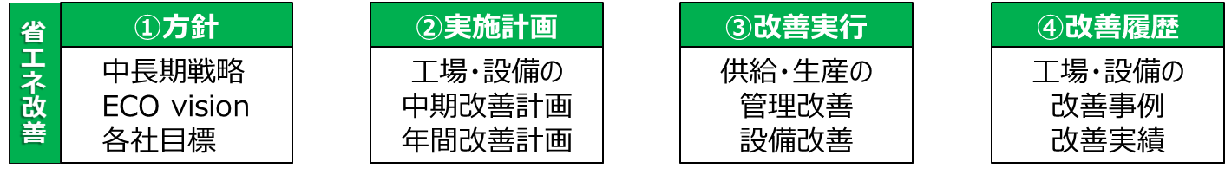
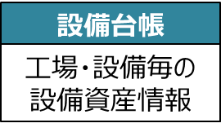
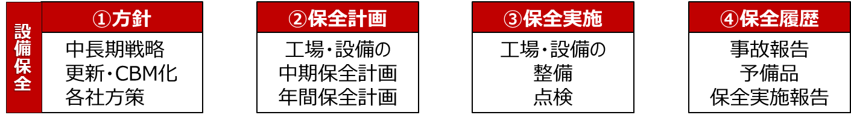
9、設備保全・省エネ改善の計画見える化の統合案
【見える化統合による管理方法】
導入STEP：
① 設備の台帳化
② 省エネ改善計画 推進
③ 設備保全計画 推進
連携
計画
折込み
合理的実施
横串把握
設備寿命期間を見定めた整備・省エネ投資 ⇒ 延命化保全・高効率化更新によるムダの無い投資
6/6

Slide 14
改善ネタ発掘 事例）空圧機の現場制御改善効果試算
施1 各原動機負荷追従性能確認と迅速化
DN省エネ改善事例を基に効果試算
着眼・対象
設備の設定値に対する負荷変動を確認し、負荷変動の追従遅れを改善する
組立機 | 加工機 | 巻線機 | 洗浄機 | 乾燥機 | 溶接機 | 成型機 | 炉 | その他 | 用途
 |  |  |  |  |  |  |  | ○
改善前
改善後
＜コンプレッサの圧力変動例＞
改善STEP 1
◆追従性を向上させ圧力変動幅を減少
圧力変動
・圧力検知の変更
圧力変動
圧力
圧力変動幅
・配管圧力損失低減
など
圧力
圧力変動幅
設定圧力
設定圧力
保証圧
改善STEP 2
◆圧力設定の低減
保証圧
送気圧力低減
0.1MPaの場合
＝省エネ効果7.0％
圧力
設定変更前
設定変更後
現状の圧力負荷変動を把握
保証圧
送気圧力の設定低減実施
改造費用と省ｴﾈ効果
効果金額 | 953 | 千円/年
設備投資 | ０ | 千円
回収年 | ０ | 年
CO2削減量 | 16.8 | t-CO2
【例】75kW×6台＝450kW
設定圧力:0.6Mpa⇒0.55Mpa 省エネ率3.5%
参考
◆年間消費量：75kW×6×0.60(Load factor )×24h/D×250D/Y＝1,620,000kWh/Y
◆省エネ効果：1,620,000kWh/Y ×0.035＝ 56,700kWh/Y
56,700kWh/Y × 16.8円/kWh ÷1,000 ＝953千円/Y
◆CO2削減効果：56,700kWh/Y×0.2966kg-CO2/kWh÷1,000＝16.8 t-CO2/Y

Slide 15

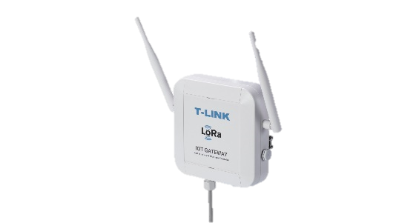
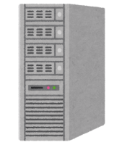

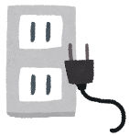

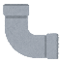
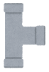

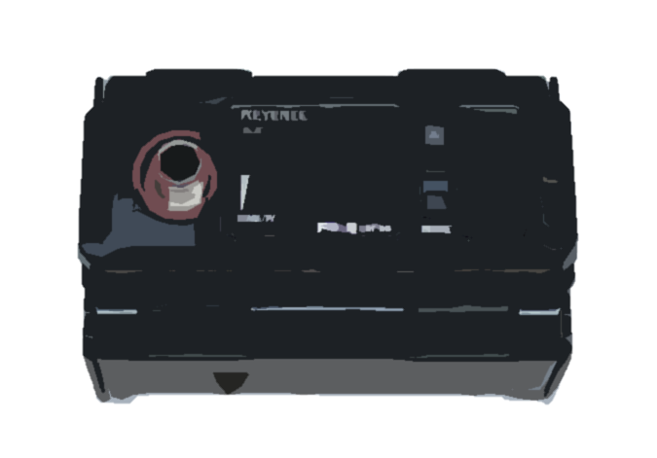
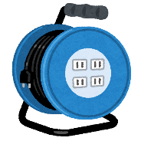
広美１ 改造費用と省ｴﾈ効果
効果金額 | 158 | 千円/年
設備投資 | ０ | 千円
回収年 | ０ | 年
CO2削減量 | 2.8 | t-CO2
【例】75kW×2台＝150kW
設定圧力:0.6Mpa⇒0.55Mpa 省エネ率3.5%
◆年間消費量：75kW×2×0.60(Load factor )×12h/D×250D/Y＝270,000kWh/Y
◆省エネ効果：270,000kWh/Y ×0.035＝ 9,450kWh/Y
9,450kWh/Y × 16.8円/kWh ÷1,000 ＝158千円/Y
◆CO2削減効果：9,450kWh/Y×0.2966kg-CO2/kWh÷1,000＝2.8 t-CO2/Y
上郷 改造費用と省ｴﾈ効果
効果金額 | 158 | 千円/年
設備投資 | ０ | 千円
回収年 | ０ | 年
CO2削減量 | 2.8 | t-CO2
【例】75kW×2台＝150kW
設定圧力:0.6Mpa⇒0.55Mpa 省エネ率3.5%
◆年間消費量：75kW×2×0.60(Load factor )×12h/D×250D/Y＝270,000kWh/Y
◆省エネ効果：270,000kWh/Y ×0.035＝ 9,450kWh/Y
9,450kWh/Y × 16.8円/kWh ÷1,000 ＝158千円/Y
◆CO2削減効果：9,450kWh/Y×0.2966kg-CO2/kWh÷1,000＝2.8 t-CO2/Y
【広美１工場】
【上郷工場】
【改善案】
50A
65A
【改善案】
送気圧力0.55MPa
送気圧力0.55MPa
【現状】
【現状】
2F
100A
100A
送気圧力0.6MPa
送気圧力0.6MPa
ＥＭＳ
サーバ
無線送信
コンセント
125A
無線盤
無線盤
RT
RT
RT
RT
無線機盤
80A
80A
65A
1F
50A
DR
DR
DR
DR
DR
DR
DR
1M
1M
1M
50A
50A
50A
50A
50A
40A
40A
No.1
空圧機(75kW)
No.2
空圧機
(75kW)
No.3
空圧機
(75kW)
No.4
空圧機
(75kW)
No.3
空圧機(37kW)
No.1
空圧機
(37kW)
No.2
空圧機
(37kW)
流量計
No1
No2
No3
No4
コードリール
全てコベルコ社、エアー配管直管部10D有
全て日立社、エアー配管直管部10D有

Slide 16
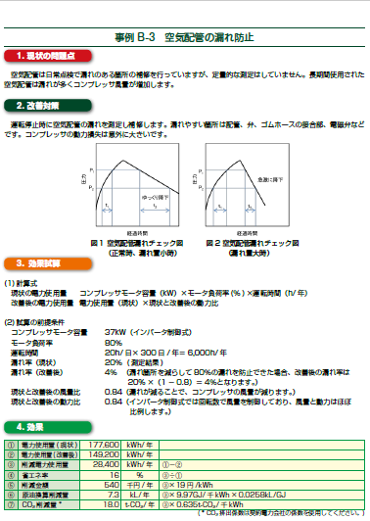
【エアー漏れ量の測定と算出】
<計算式>
①改善前 漏れ率(%)=t1/(t1+t2)x100
②改善後 漏れ率(%)=t1/(t1+t2)x100
③改善効果 漏れ率(％)＝① － ②
・期待効果(試算：効果5％の場合)
◆年間消費量：75kW×1×0.60(Load factor )×12h/D
×250D/Y＝135,000kWh/Y
◆省エネ効果：135,000kWh/Y ×0.05＝ 6,750kWh/Y
6,750kWh/Y × 16.8円/kWh ÷1,000 ＝113千円/Y
◆CO2削減効果：6,750kWh/Y×0.2966kg-CO2/kWh
÷1,000＝2.0 t-CO2/Y
広美１ 改造費用と省ｴﾈ効果
効果金額 | 113 | 千円/年
設備投資 | ０ | 千円
回収年 | ０ | 年
CO2削減量 | 2.0 | t-CO2

Slide 17
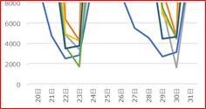
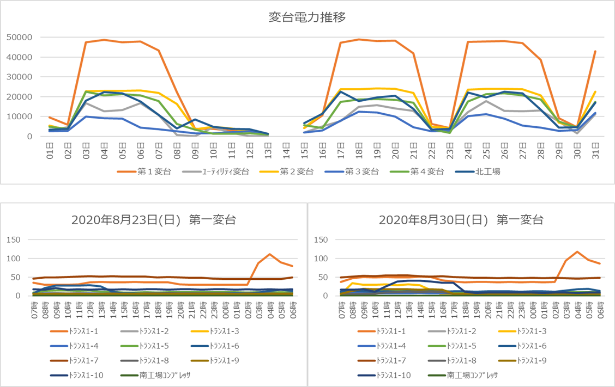
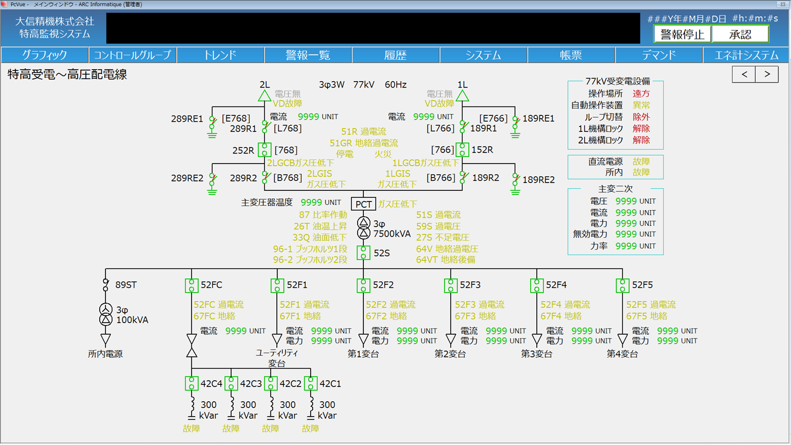
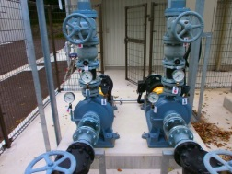
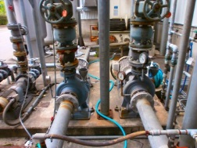
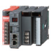
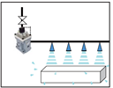
3、ダイシン精機㈱ 情報基盤 事例
(1)情報共有方法
(2)省エネ活用事例
㈱ﾌｧｼﾘﾃｨｰｽﾞ
①改善ネタ出しの着眼
利用者限定
省ｴﾈ担当
ｼｽﾃﾑ担当
㈱デンソー情報システム部 管理
遠隔ｼｽﾃﾑ保守
省ｴﾈ支援
設備異常時支援
FW
4PCにｱｸｾｽ限定
①休日ｴﾈﾙｷﾞ
洗出し
㈱ﾃﾞﾝｿｰ本社
適時 連携
②非稼働ｴﾈﾙｷﾞ
調査⇒ﾈﾀ出し
ﾀﾞｲｼﾝ精機㈱
EMS通信のみ
・RDP
・HTTP
・ﾌｫﾙﾀﾞ共有
FW
ワイパー
ワイズテック
省エネ管理
設備管理
EMS
FW申請
1年更新
②現場調査～省エネ改善提案
①EMS→配置・使用量把握
②図面・現場→状況把握・個別計測
設備監視
ｴﾈﾙｷﾞｰ計測
インバータ化と自動制御改造
③提案～改善リストまとめ
特高変電所・空圧機
北・南工場
熱・本工場
洗浄機水切り
切粉の吹飛し
↓
ﾊﾟﾙｽｴｱﾌﾞﾛ化
必要な用途・端末のみ情報共有可
3/9

Slide 18
Ｇ会社ソリューション展開 20年度取組み
1/2
【FS版プラットホーム】
【目 標】 ソリューション展開 ５社 (累積15社)
省エネ診断 10社
省エネ
DNシステム・機能
保全費低減
EMS
安定供給
DECS・IoT
【進め方】 省エネ診断を切口にシェアドサービス
総コスト低減を提供
PLANET
工事安全
省人
METS
客先ニーズと規模と有効性の確認と提案
実行計画 月 |  |  | 4 5 6 | 7 8 9 | 10 11 12 | 1 2 3
ソリューション展開 ５社 |  |  | ― | ― １ | 3 | 2
新規 | 省エネ診断 10社以上 及び省エネ改善 シェアードサービスの推進 ニーズ・規模・有効性の確認と提案 省エネ・保全費低減
継続 | 事業拡大 サポート | シーリングファンの展開
 |  | フロン回収・再生の展開
計画
実績
(累積 13)
(累積 15)
コロナ対応による
FM診断に併せ 省エネ診断
PEF64絞込・G会社説明
省エネ活動 提案
診断のやり方を施設部調整
ダイシン・アンデンで試行
ニーズ・規模の確認 有効性確認
次年度提案
神星 モデル検討
休日エネルギーのムダ提案 保全周期延長・休止
ワイパ・ロジテム
見学したいとの声 声掛け
温湿度の有効性確認と制御要否 体感確認
ソリューション提案
事業部9件 430kg再生
1,100千円相当

Slide 19
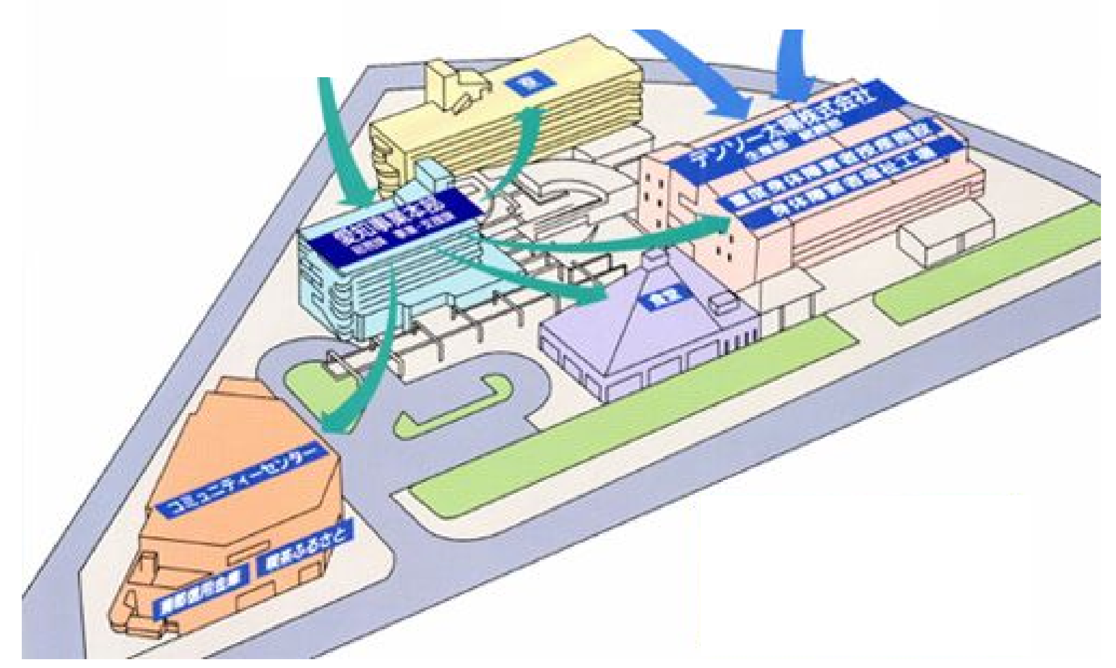
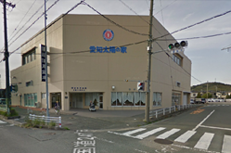
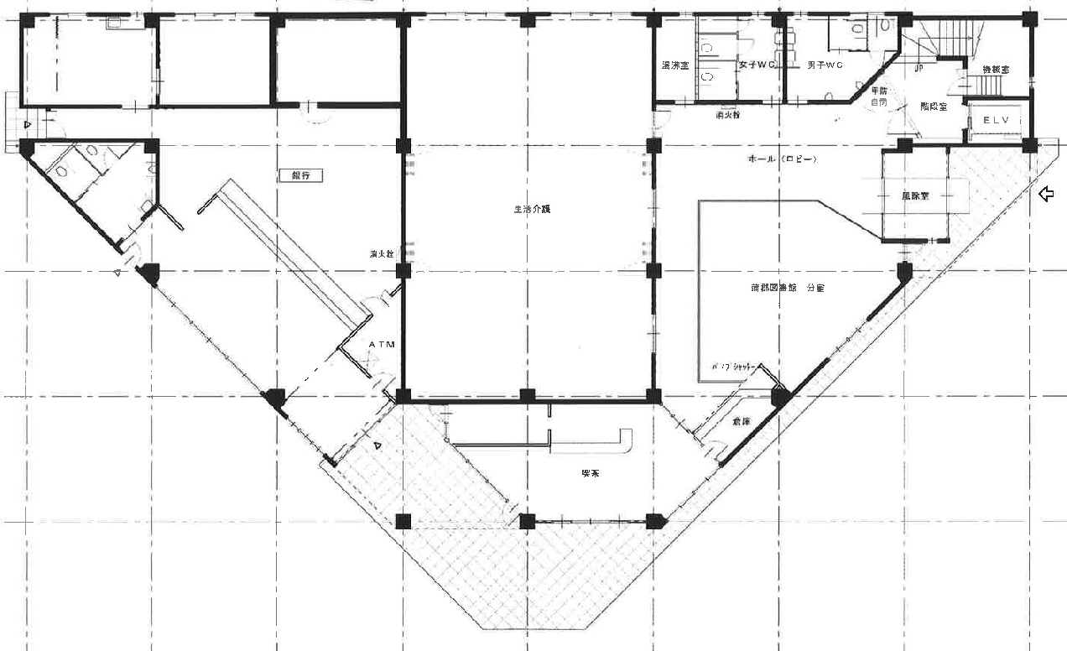
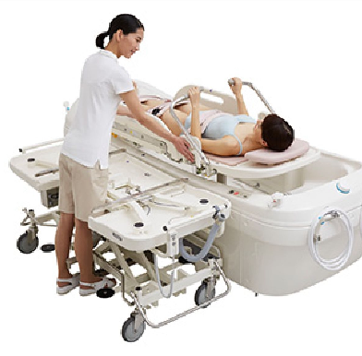
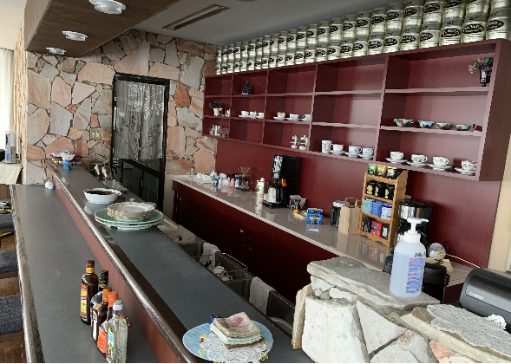
2/2
事例：太陽の家 コミュニケーションセンター改修工事 工事管理
【依頼内容】 太陽の家内にある喫茶部を撤去して、生活介護の入浴施設を設置する
工事予算 44百万円 国庫補助金 33百万円の工事安全管理をお願いしたい
【概要】
国から多額の補助を受けて
行うもので公共建築工事における
契約手続きに準拠
設計・工事共に入札参加資格 登録 要
工事期間 11月上旬～1月下旬
・工事の経験がないため、支援して頂きたい
・デンソー基準(デンソー太陽)の仕様にしたい
入札業者決定後、デンソー構内作業
マニュアルに基づく工事安全管理を受注
(500千円見込み)

